Slide 1
GIÁO ÁN : KHÁM PHÁ KHOA HỌC
TÌM HIỂU ĐỘNG VẬT SỐNG DƯỚI NƯỚC
Người thực hiện: Nguyễn Thanh Loan
Đơn vị công tác: Trường mầm non Ba sao

Slide 2
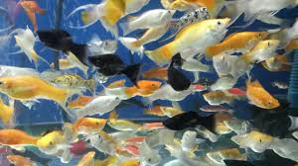
Cô và trẻ cùng hát cá vàng bơi
Trò chuyện về động vật sống dưới nước

Slide 3
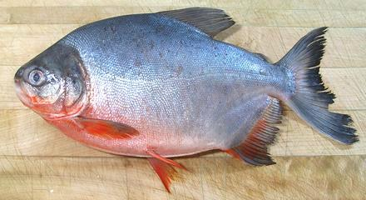
Mình cá
Đuôi cá
Đầu cá
Con cá chim

Slide 4
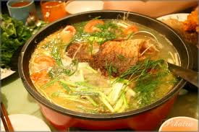
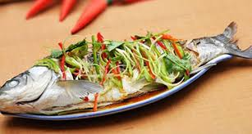
Một số món ăn chế biến từ cá

Slide 5
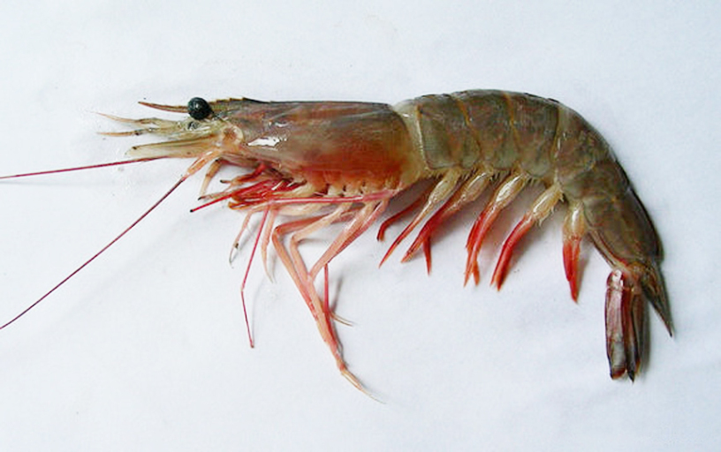
Mắt tôm
Mình con tôm
Râu tôm
Con tôm

Slide 6
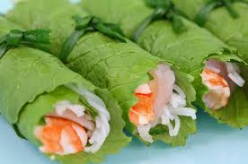
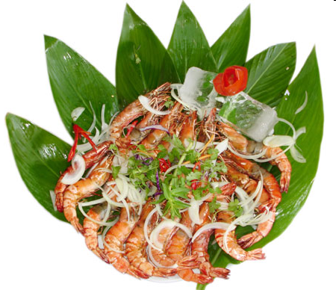
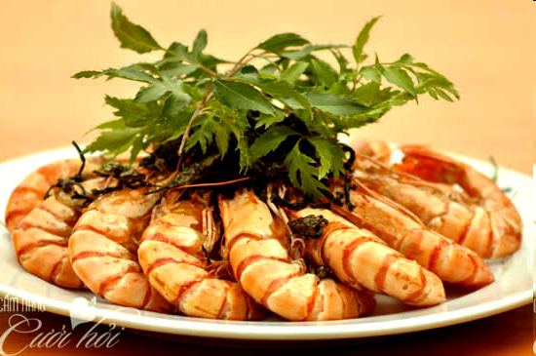
Một số món ăn được chế biến từ tôm

Slide 7
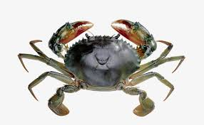
Mắt cua
Càng cua
Mai cua
Chân cua
Con cua

Slide 8
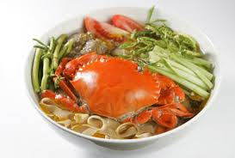
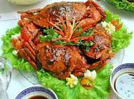
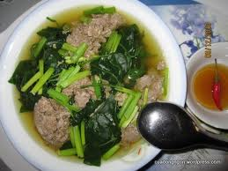
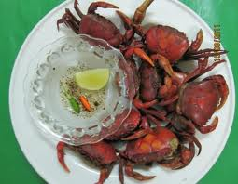
Các món ăn chế biến từ cua

Slide 9
So sánh con tôm và con cá

Slide 10
Trò chơi 1 :
AI NHANH NHẤT

Slide 11
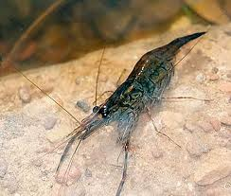
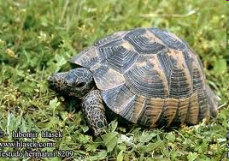
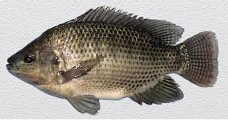
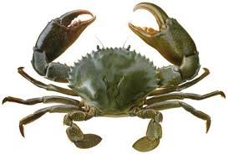
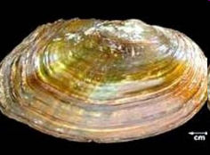
Trò chơi:
Ô cửa bí mật
1
2
3
4
5
6

Slide 12
TIẾT HỌC ĐẾN ĐÂY LÀ KẾT THÚC
XIN CHÂN THÀNH CẢM ƠN

